Slide 1
iOS Dev 筆記 05 多頁面處理 by Segue
2017.03.25

Slide 2
Content
Apple 的 UI 元件
Seque 資料傳遞
Uitableview
Static
Dynamic

Slide 3
Apple 的 UI 元件
UIViewController
UINavigationController
Storyboard Seque
UItableview
Static
Dynamic

Slide 4
Apple 的 UI View Life Cycle 監測工具
ViewDidLoad()
ViewWillAppear()
ViewDidAppear()
從 1st Page翻到 2nd Page再翻回來的過程, 1st Page一直在記憶體裡, 不會因為翻到後頁而卸載或重載.
Question:
如何把圖片放進去 imageView?
如何活用多頁面模板?

Slide 5
步驟: 從單頁到多頁
Given a View Controller
Select VC(ViewController)
Editor -> Embed in -> NC(Navigation Controller) as 1st Page
Add Navigation item on NC
Add “Button” on NC
Add Segue by: Control+LK on “Button” → VC (2nd Page) → showing Segue symbol → select “show,..(present modally)”
Simulator

Slide 6
Storyboard Seque
多視窗 App 銜接用的過場
有內定模式(Show,…)
可以傳遞資料
導入 UINavigationController 框架
編輯多個視窗
設定順序
用 segue 銜接

Slide 7
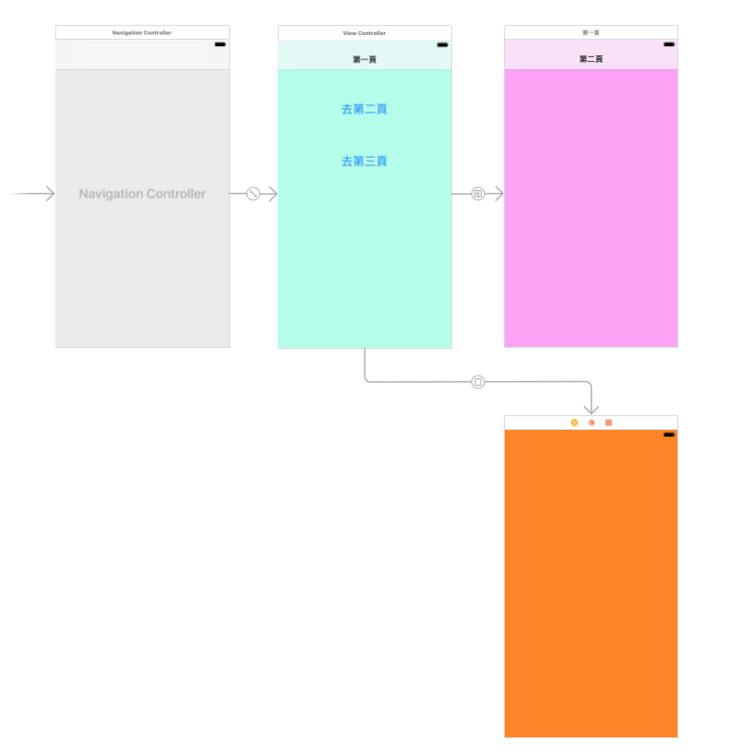
Add Segue
按住 Button + Control 拖拉
Segue

Slide 8
Add Segue
按住 Button + Control 拖拉
Segue

Slide 9
Segue 資料傳遞 2016.3.16
要求
Page 1: 建立 TextField( user 可以自由輸入的空格)
Page 2: 建立 TextLabel. 可以顯示第一頁的 textField 文字
實作
建立 Navigation Controller + UIViewController + textField + TextLabel + Button 等元件
建立 P2 ViewController + 對應的 Source Code(.swift), 關聯起來.
建立 Segue of P1 → P2
在 main.storyboard – Inspector 標示 Segue 名稱 identifier, 在 source code 要用到.
Source code:
On P2: 建立字串
On P1: 建立 textField 文字, 可存入 Segue 目的視窗的變數
啟動傳值函數 prepare (for:sender), 指出對特定 segue() by identifier 的傳值動作.

Slide 10
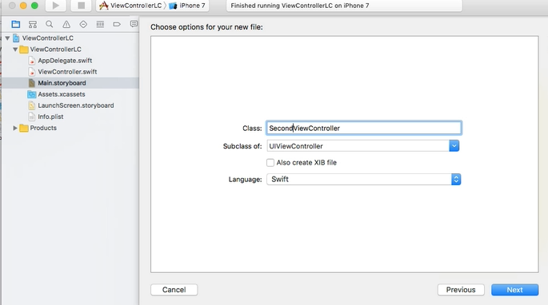
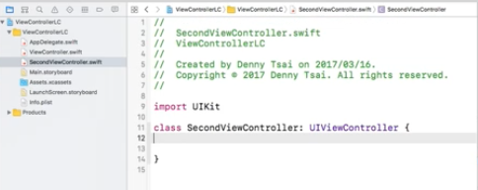
Segue 資料傳遞
建立 P2 ViewController = SecondViewController

Slide 11
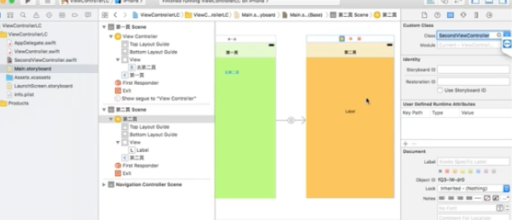
Segue 資料傳遞
ViewController 元件和對應的程式碼(SecondViewController. swift), 關聯起來
關聯到 Class
2nd ViewController

Slide 12
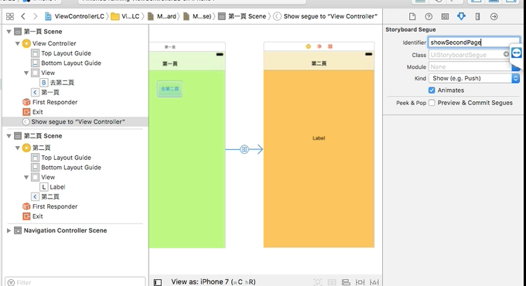
Segue 資料傳遞
在 main.storyboard – Inspector 標示 Segue 名稱 identifier = showSecondPage, 在 source code 要用到.
標名稱

Slide 13
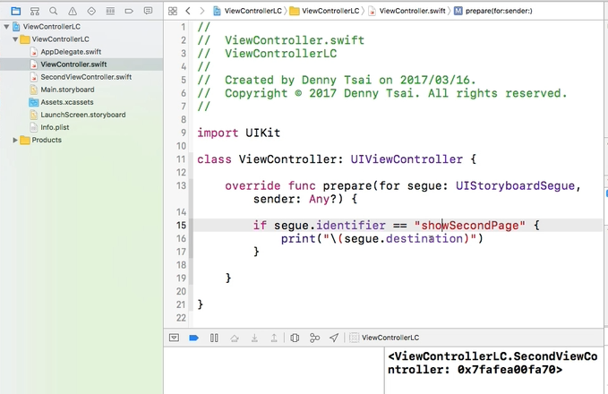
Segue 資料傳遞
在第一頁, 可以規劃多個元件到多個 segue, 要執行哪一個? By identifier == showSecondPage
知道是哪一個 segue 在作用, 從而確認指向的 UIViewController == SecondViewController, 因此可以傳遞資料.
叫用 prepare(for:sender:) 方法. 雖然 override, 但是不需要 super

Slide 14
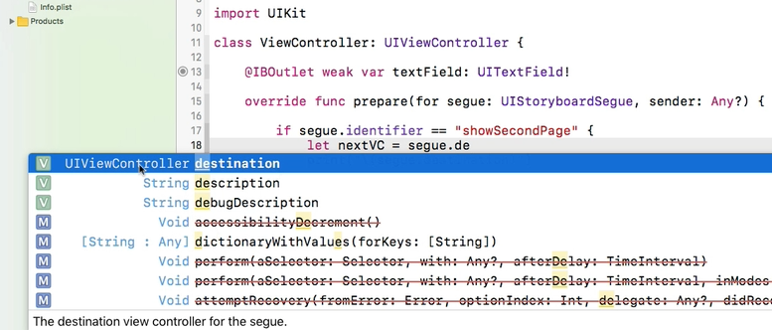
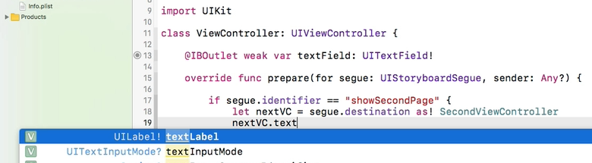
Segue 資料傳遞
在第一頁, 規劃目的地的頁面
一個 UIViewController 是一個特定的 Class, 必須標明目的地是 “SecondViewController”, 才能透過 segue 正確存取資料

Slide 15
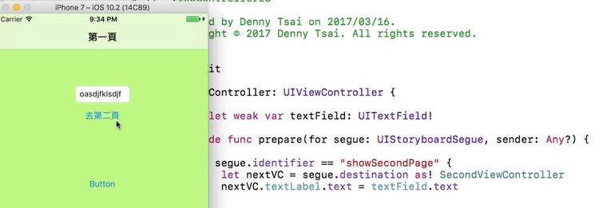
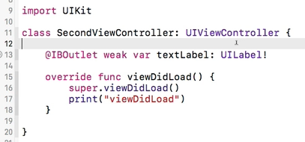
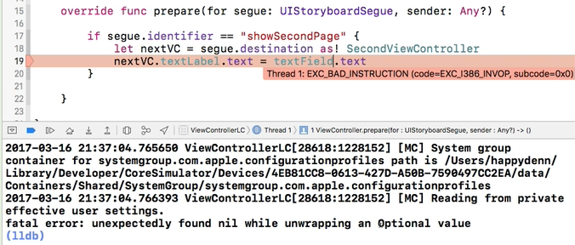
Segue 資料傳遞
在第一頁, 規劃資料傳遞的對象不可以是一個 UI 元件.
在 UIView 載入記憶體之前, UI 元件沒有值, 待載入的時間差,是 nil.
,,,,
,,,,
,,,,
在 UIView 載入記憶體之前,是 nil.
User 在 P1 輸入. 非 nil.
說明這是一個對nil 的操作問題.

Slide 16
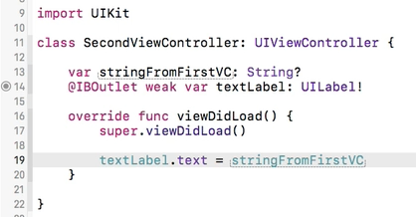
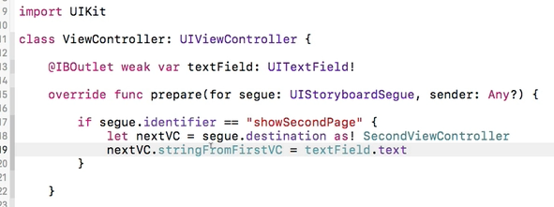
Segue 資料傳遞
在 P2, 可以規劃資料傳遞的對象是一個屬性.
在 P1, 可以規劃即時傳值到一個屬性
ViewDidLoad 之後, textLabel 非為 nil, 可以把傳值直接過來顯示在 UI 上.
,,,,

Slide 17
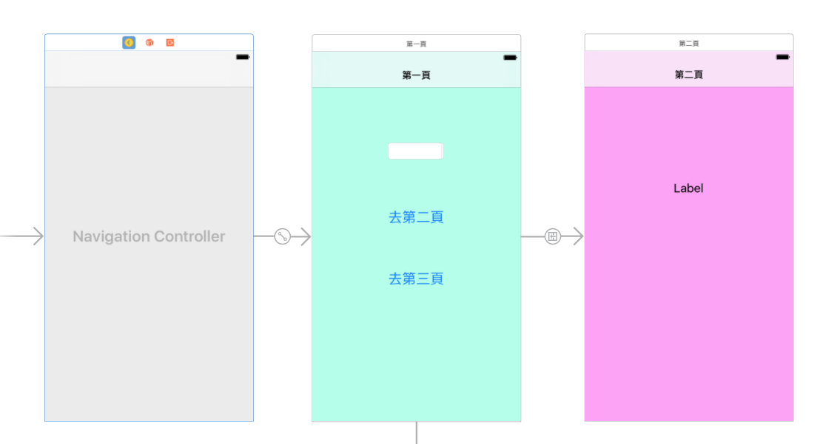
Segue 資料傳遞
Reference: ViewControllerLC.swift
3. P1 告訴 segue 要傳過去的值是 textField 的值, 存入 abc
4. viewDidLoad()
5. textLabel 取 abc 脂質顯示出來
1. 設定變數 “abc”作為 Label 的上游
2. 告訴 segue, 在目標視窗已經準備一個變數 “abc” 接球

Slide 18
使用 class 的方法
如何使用 Class?
Class 裡面有屬性和方法
屬性和方法會是一個衍伸的資料型態, 下面還會有屬性和方法
實作一個實例 instance (設一個 reference)
Let abc = SomeClass()
然後 abc 就是一個 class(object), 繼承了 SomeClass() 的資料結構
對 abc 賦值, 叫用
abc.method1 = xyz
abc.attribute1 = XYZ

